Slide 1




مادة الدراسات الاجتماعية
الصف الأول الأساسي

Slide 2

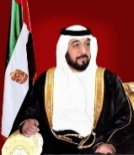

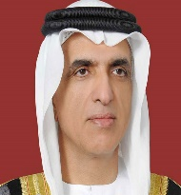
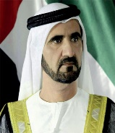

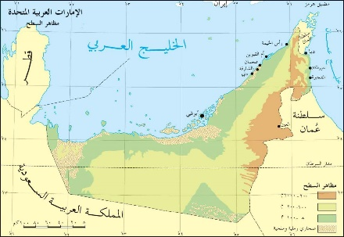
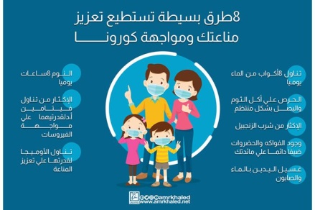

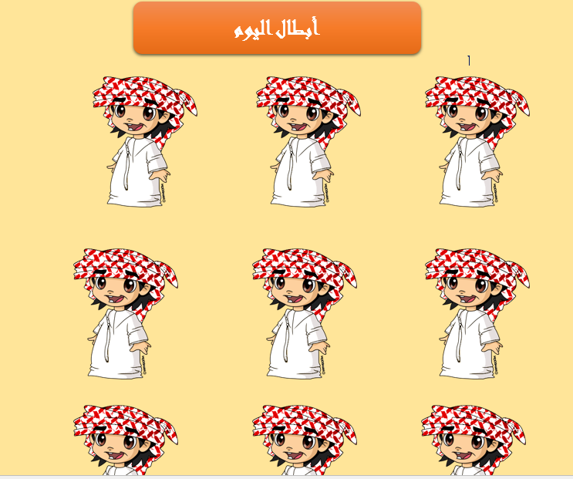
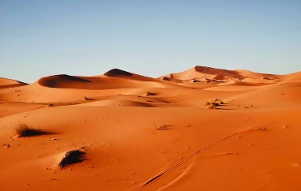
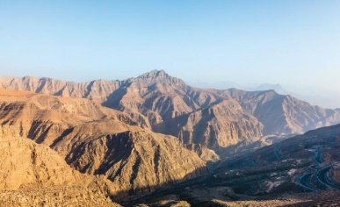

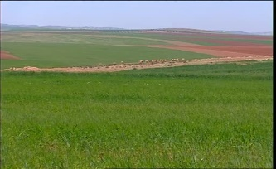






القوانين الصفية
مادة :الدراسات الاجتماعية
اليوم:..الاثنين.
التاريخ:...4/10/2021
المهن والاعمال
الصحراء
الجبال
السهول
البحر

Slide 3


Slide 4



Slide 5



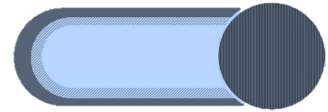





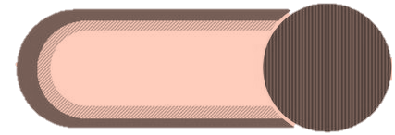


قواعد التعلم عن بعد
1
2
3
عدم مقاطعة المعلم بأي شكل واتباع التعليمات
التفاعل الإيجابي
الالتزام بالوقت المحدد للحصص
4
5
6
عدم فتح الكاميرا أو تصوير الشاشة
عدم فتح المايكرفون بدون إذن المعلمة
الجلوس بشكل صحيح

Slide 6
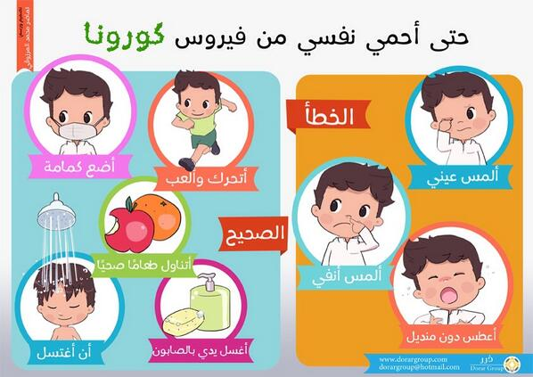
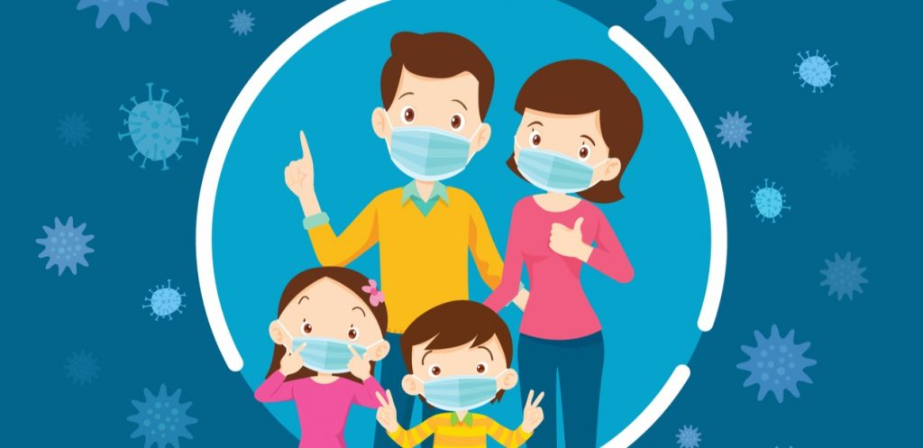


Slide 7
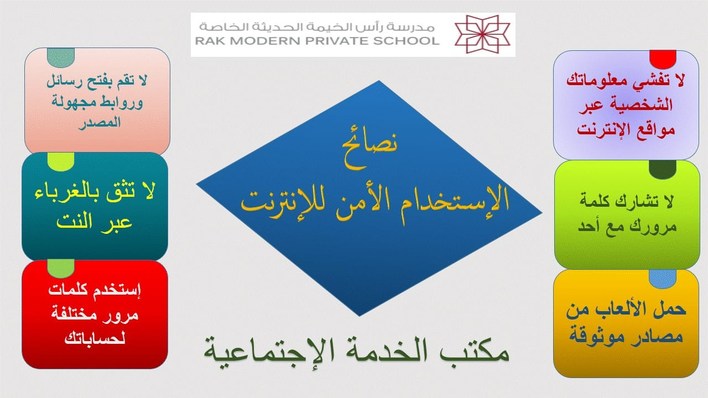
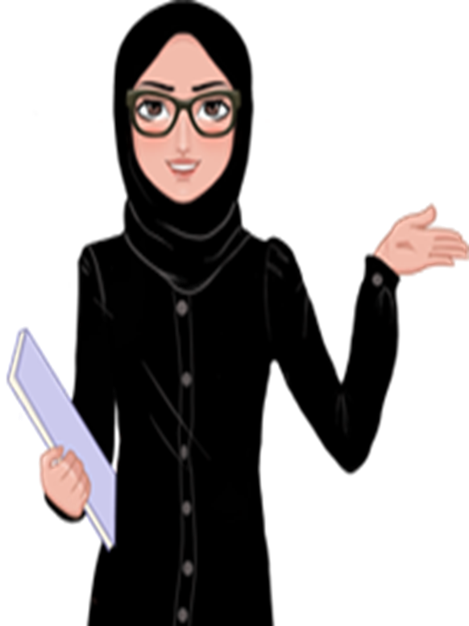

Slide 8
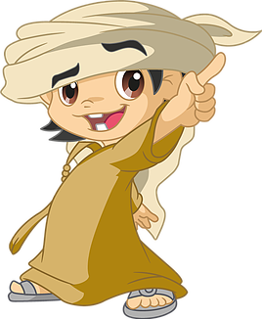
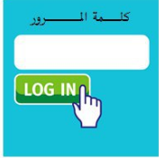


قبل الدخول الى الدرس سنحتاج الى كلمة المرور
دولة الإمارات
ما أسم دولتنا ؟

Slide 9
من منكم يعرف رئيس دولة الامارات
الاسم : خليفة
الاب : زايد بن سلطان ال نهيان

Slide 10
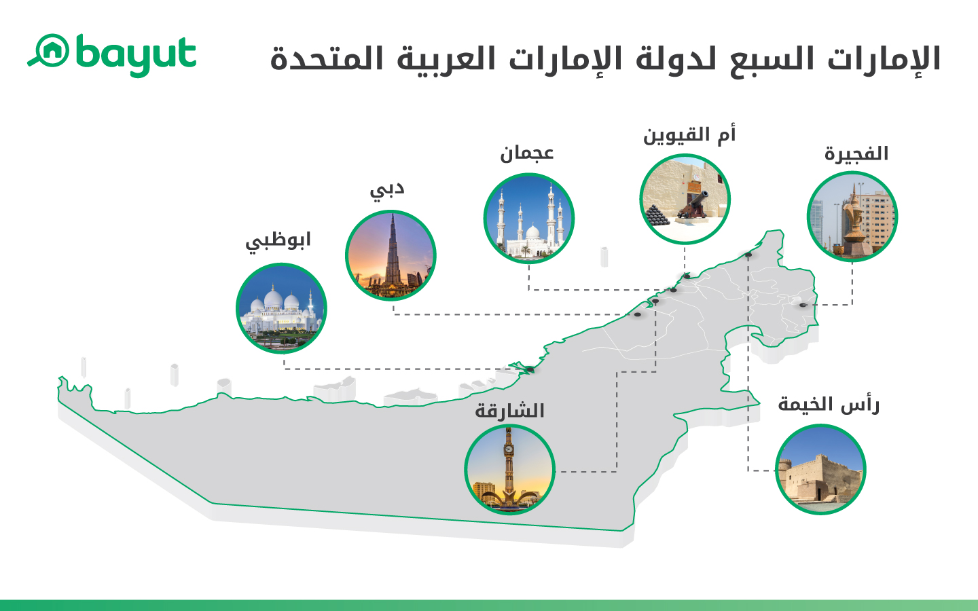

Slide 11
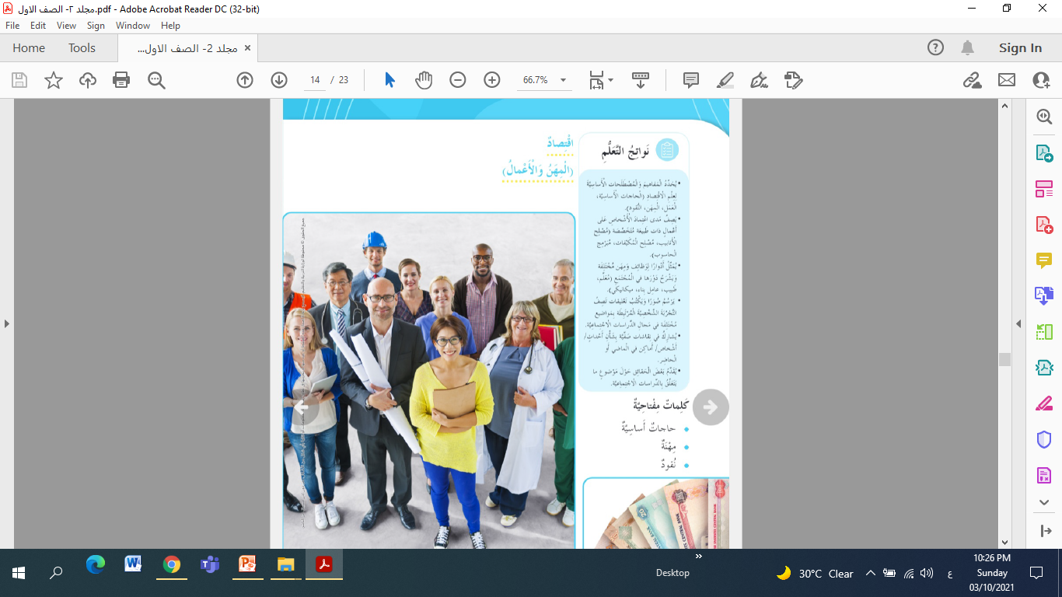
نواتج التعلم:

Slide 12




المفردات الجديدة في درسنا اليوم
النقود
المهن
حاجات اساسية

Slide 13


Slide 14
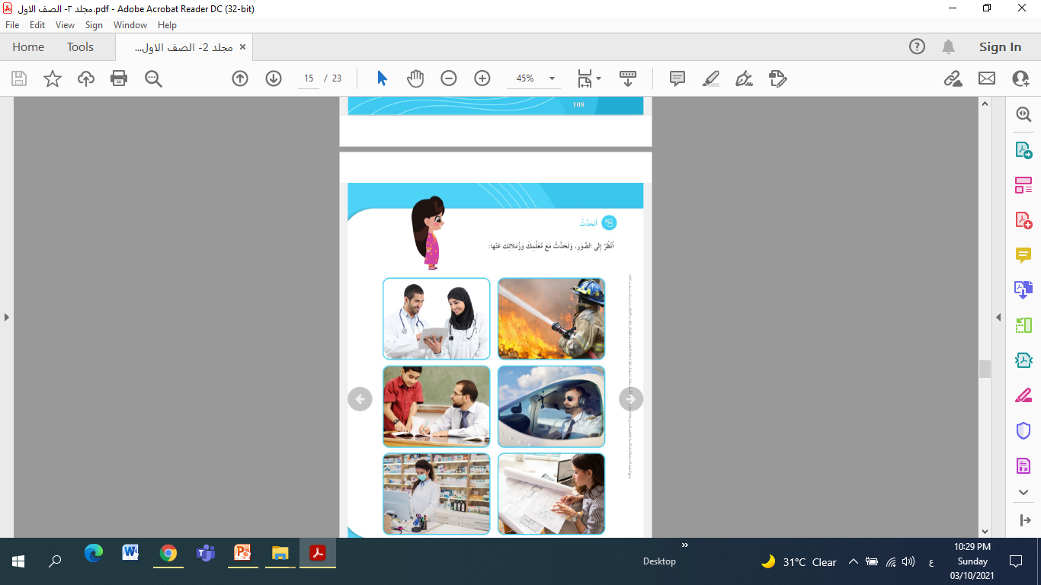


Slide 15
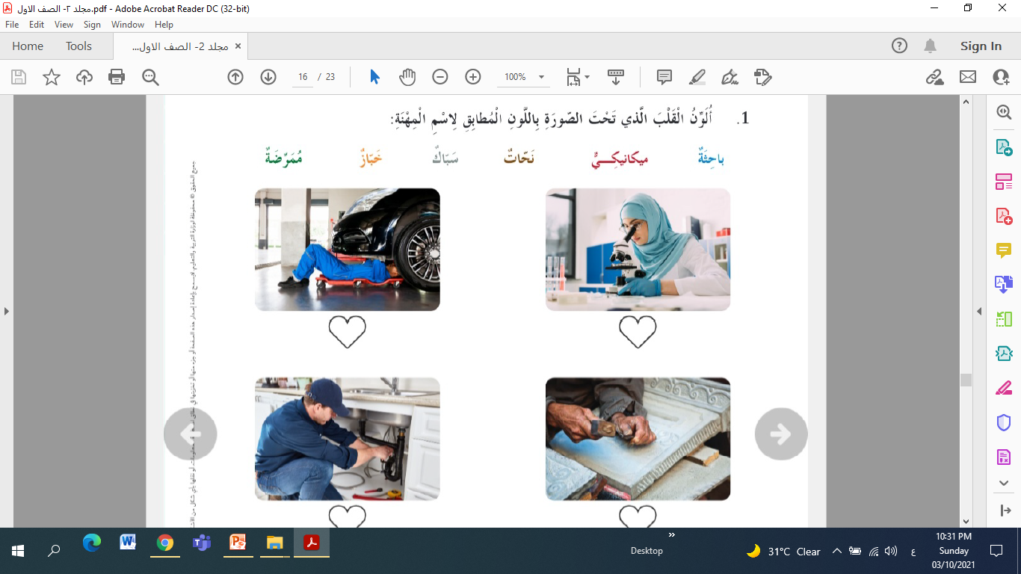

ميكانيكى
باحثة
نحات
سباك

Slide 16
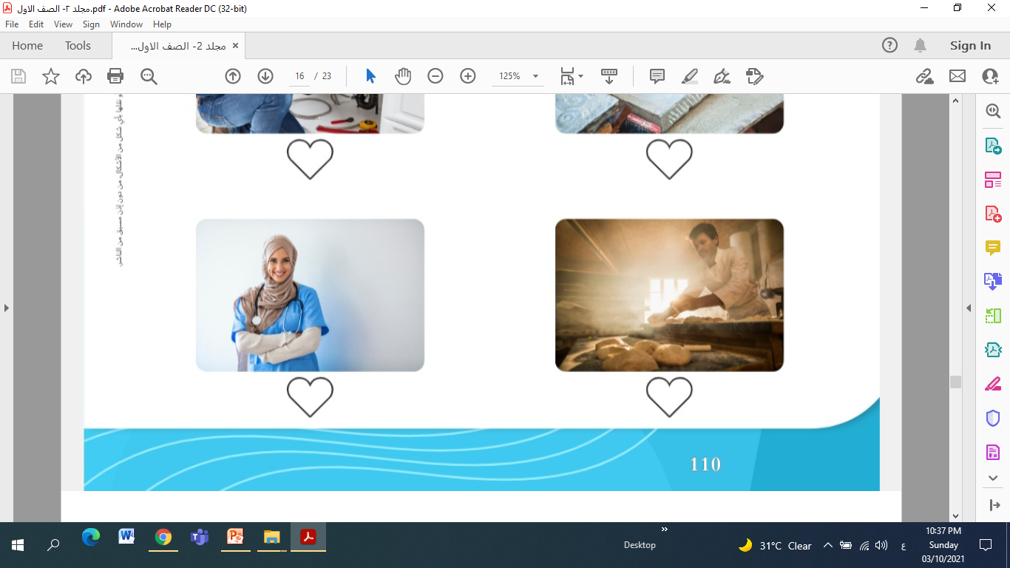
ممرضة
خباز

Slide 17
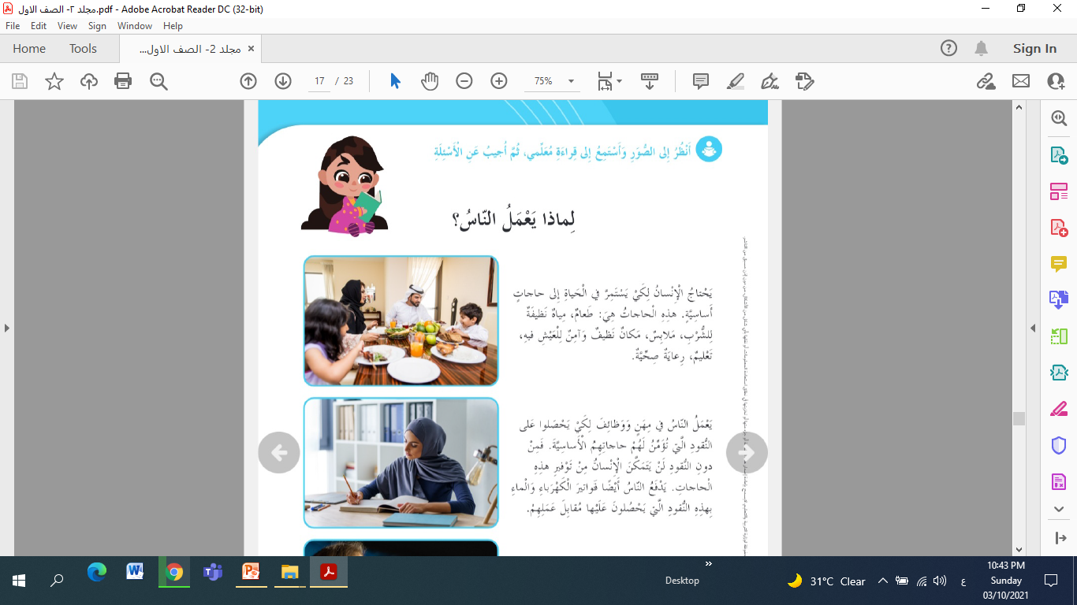

Slide 18

الحاجات الاساسية

Slide 19

غير اساسية

Slide 20

الحاجات الاساسية

Slide 21
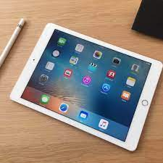
غير اساسية

Slide 22
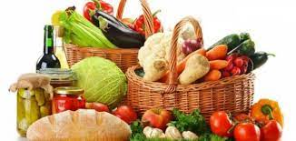
الحاجات الاساسية

Slide 23

الحاجات الاساسية

Slide 24
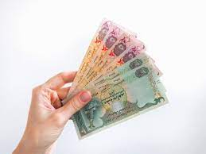
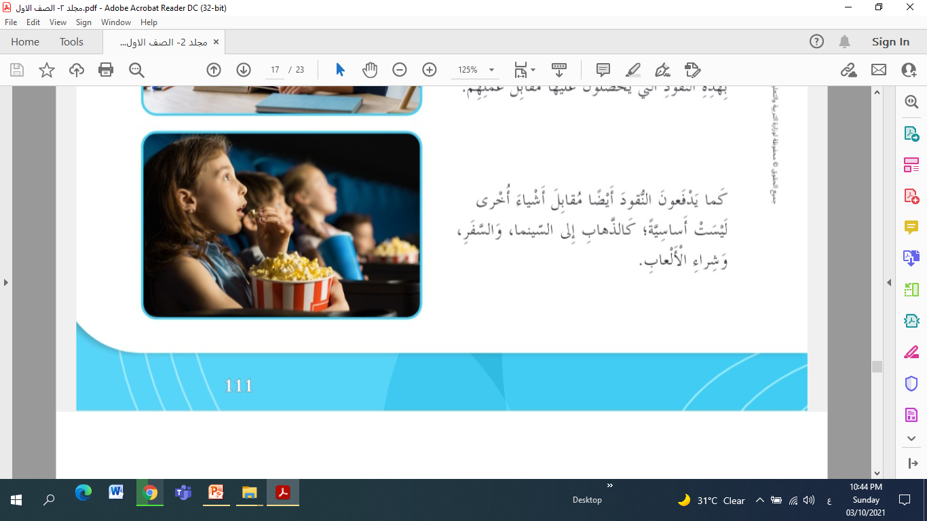

Slide 25
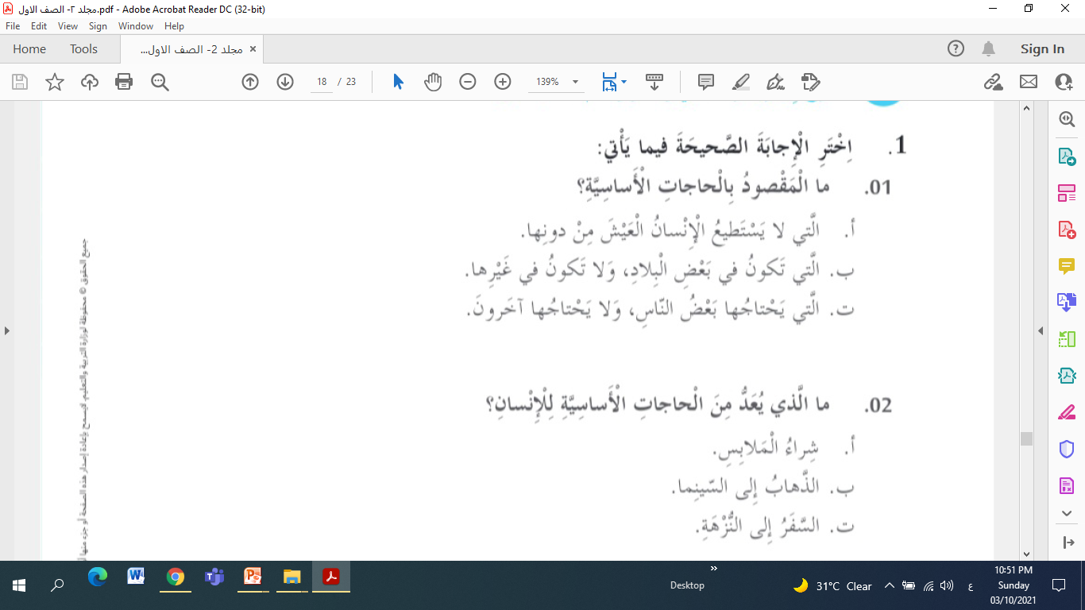

Slide 26
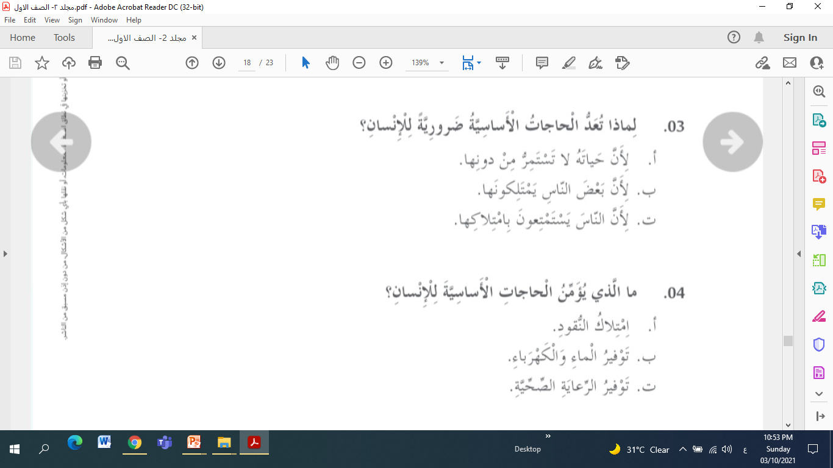

Slide 27
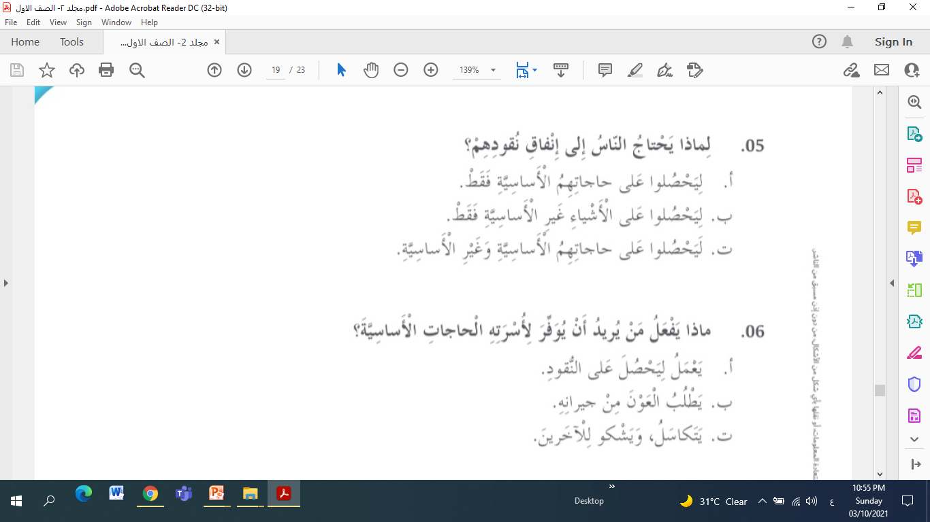

Slide 28
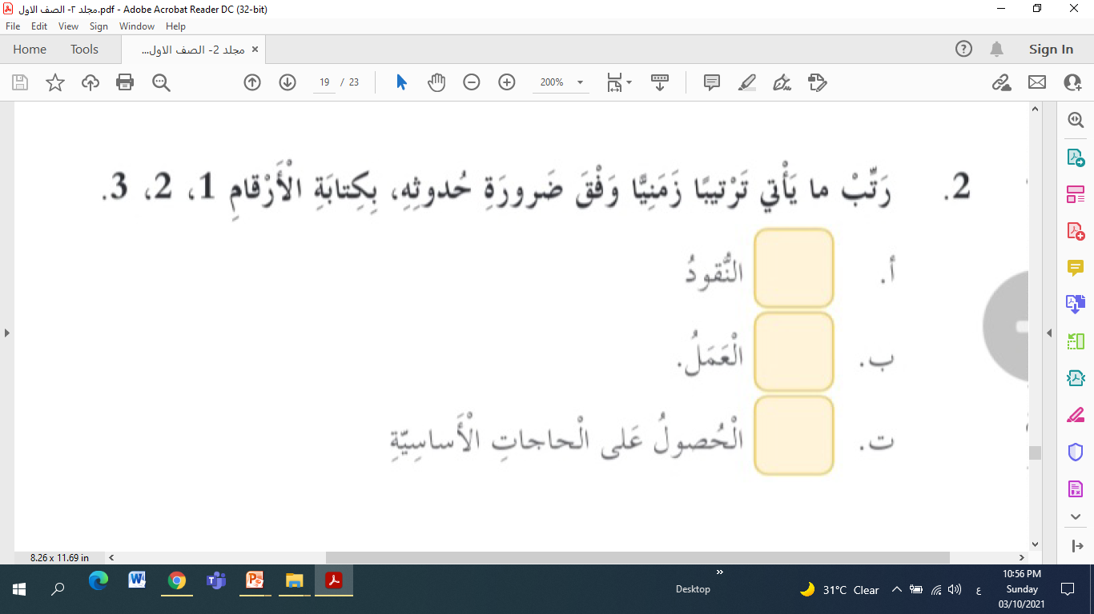
2
1
3

Slide 29
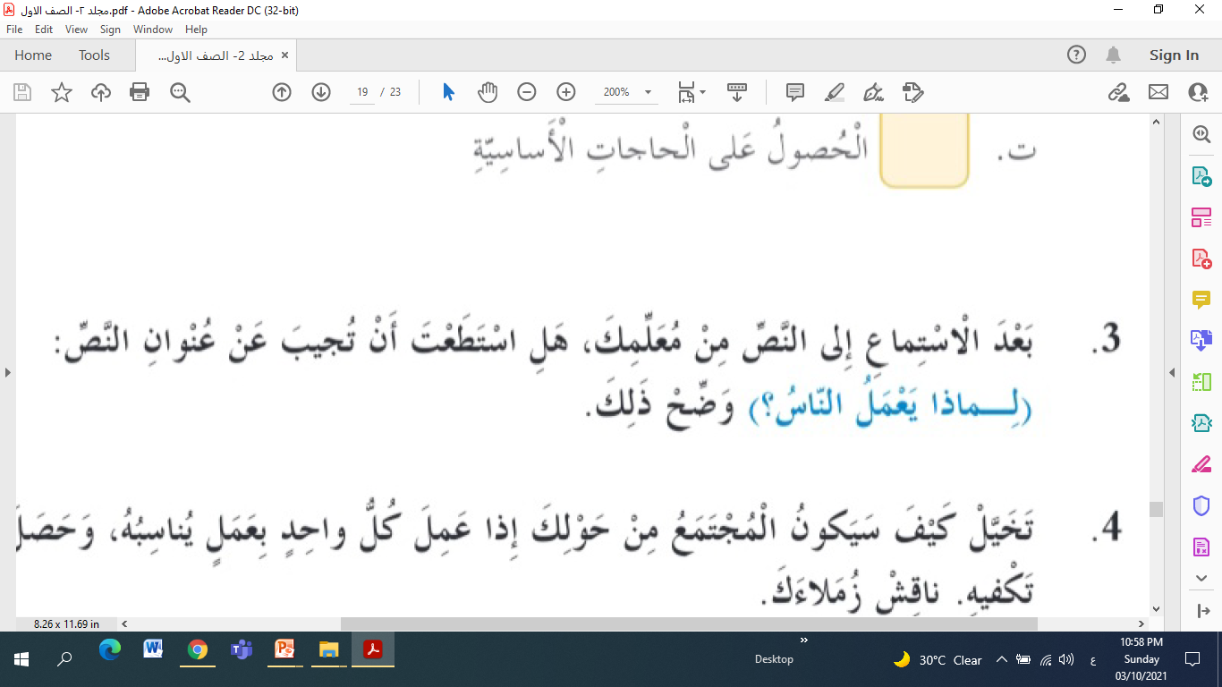

Slide 30
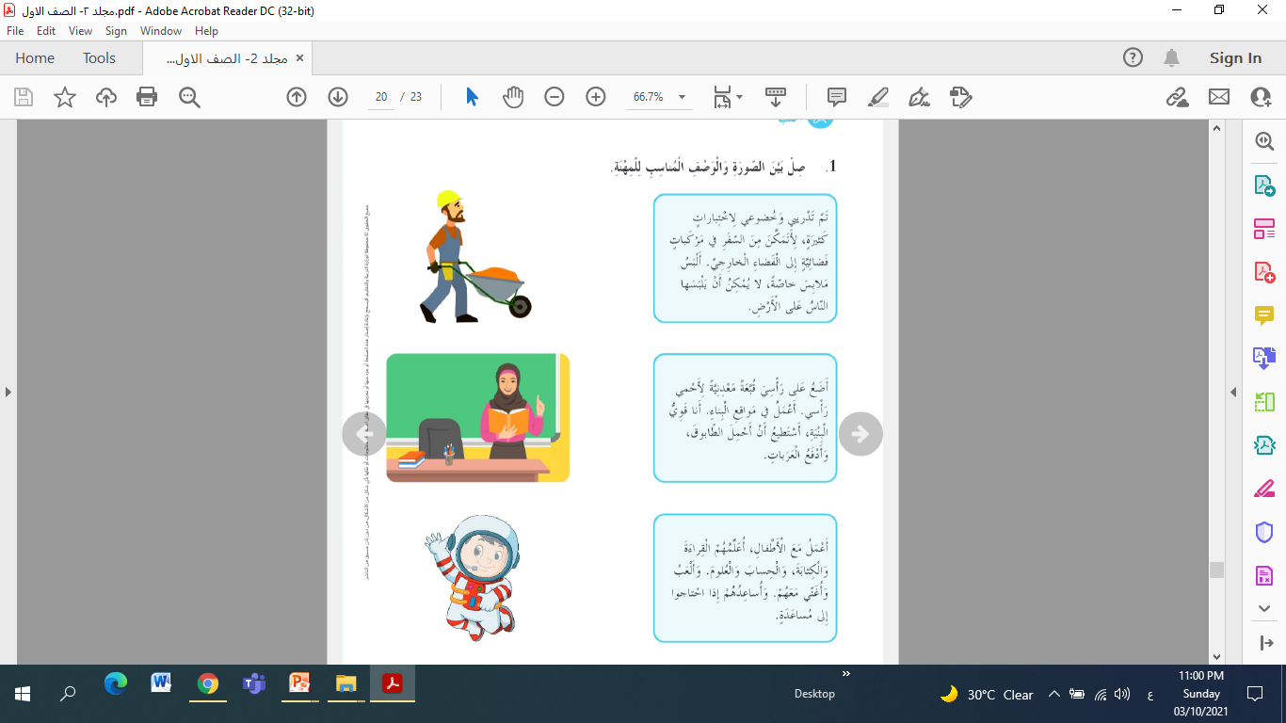

Slide 31
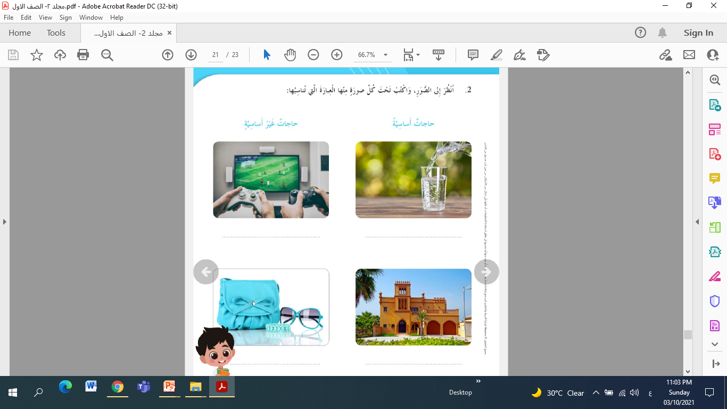

Slide 32
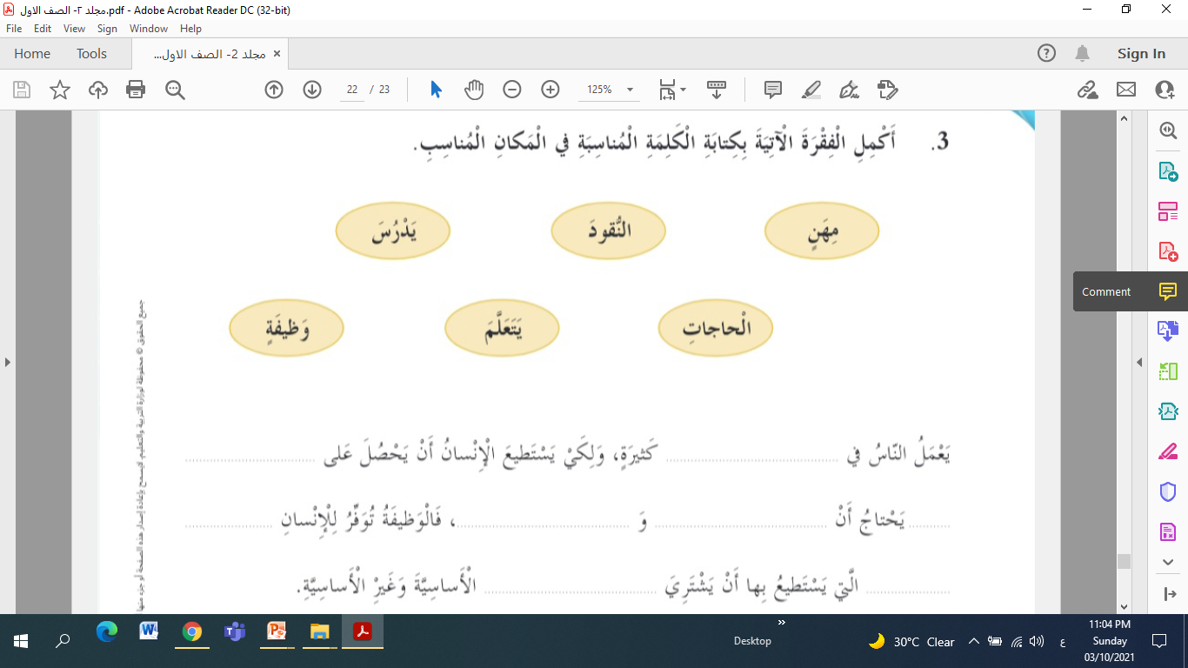
وظيفة
مهن
النقود
يتعلم
يدرس
الحاجات

Slide 33

انتهت حصتنا اليوم ... استودعكم الله صغاري

